Slide 1
国安社区门店管理系统 门店人员信息功能说明手册
汇报部门：数据开发部

Slide 2
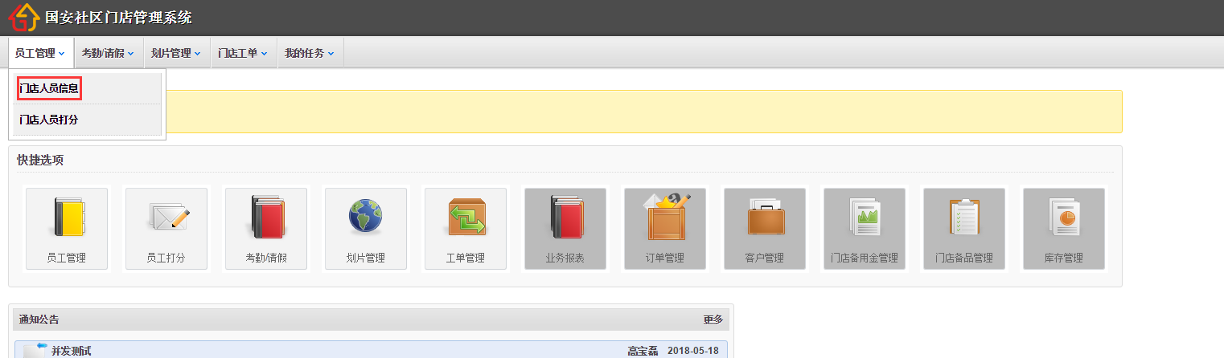
门店人员信息

Slide 3
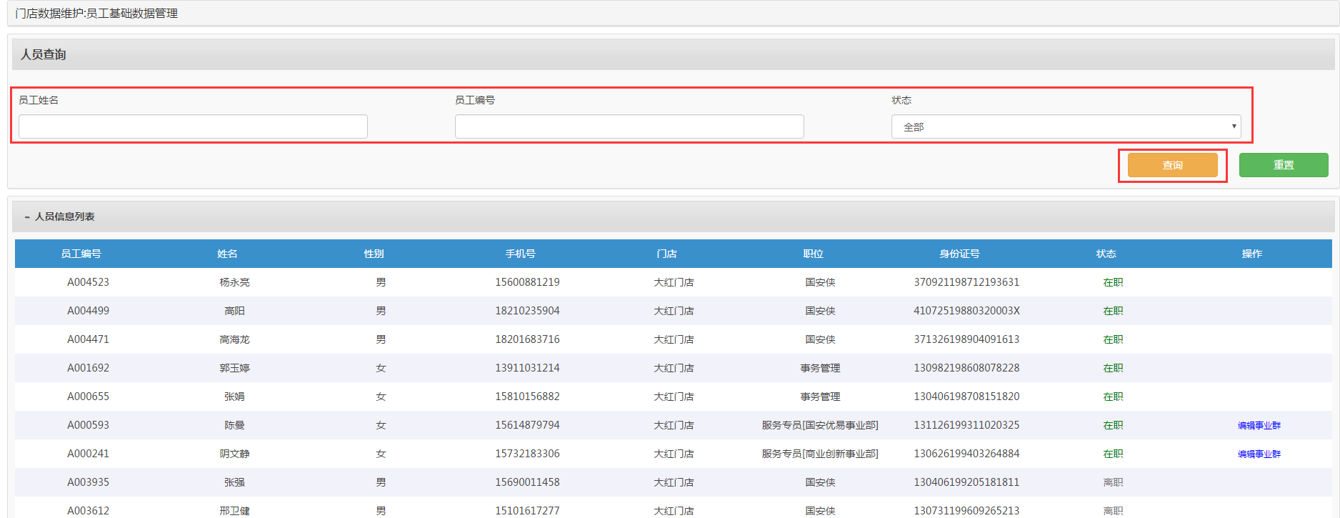
门店人员信息
可根据不同条件进行查询

Slide 4
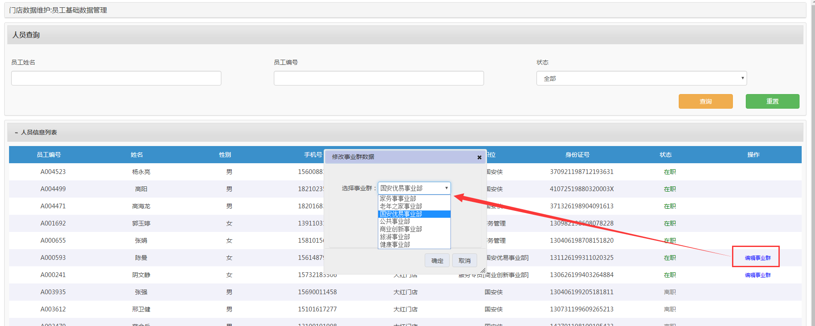
门店人员信息
点击编辑事业群，可对事业群进行修改

Slide 5
谢 谢

